Slide 1


PERTEMUAN 14
Struktur Data & Algoritma

Slide 2

SORTING

Slide 3
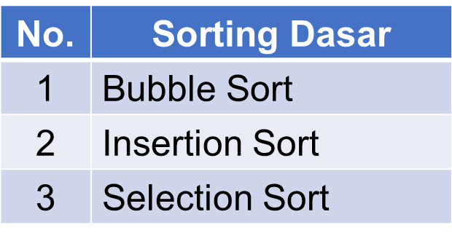
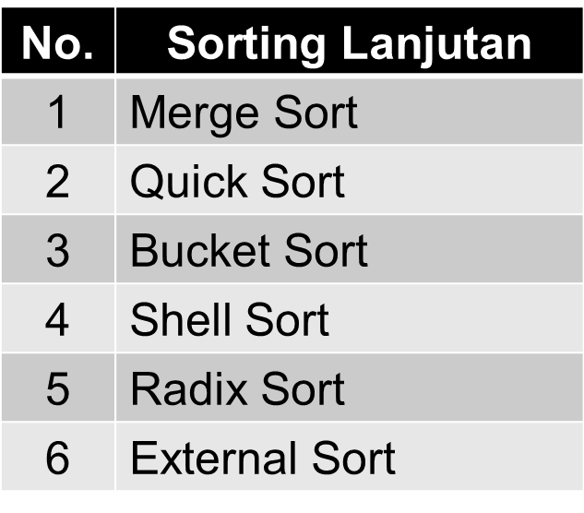
Beberapa Metode Sorting

Slide 4
Metode Merge Sort
Metode Merge Sort merupakan proses pembagian (divide) dan penggabungan (merge) setiap elemen yang ada.
Prinsip kerja Metode Merge Sort:
Membagi semua elemen array menjadi dua bagian hingga semua sub-array berisi satu elemen.
Menggabungkan kembali semua elemen dengan diikuti proses membandingkan elemen-elemen yang ada untuk diurutkan.
Lakukan proses di atas hingga semua elemen terurut.

Slide 5
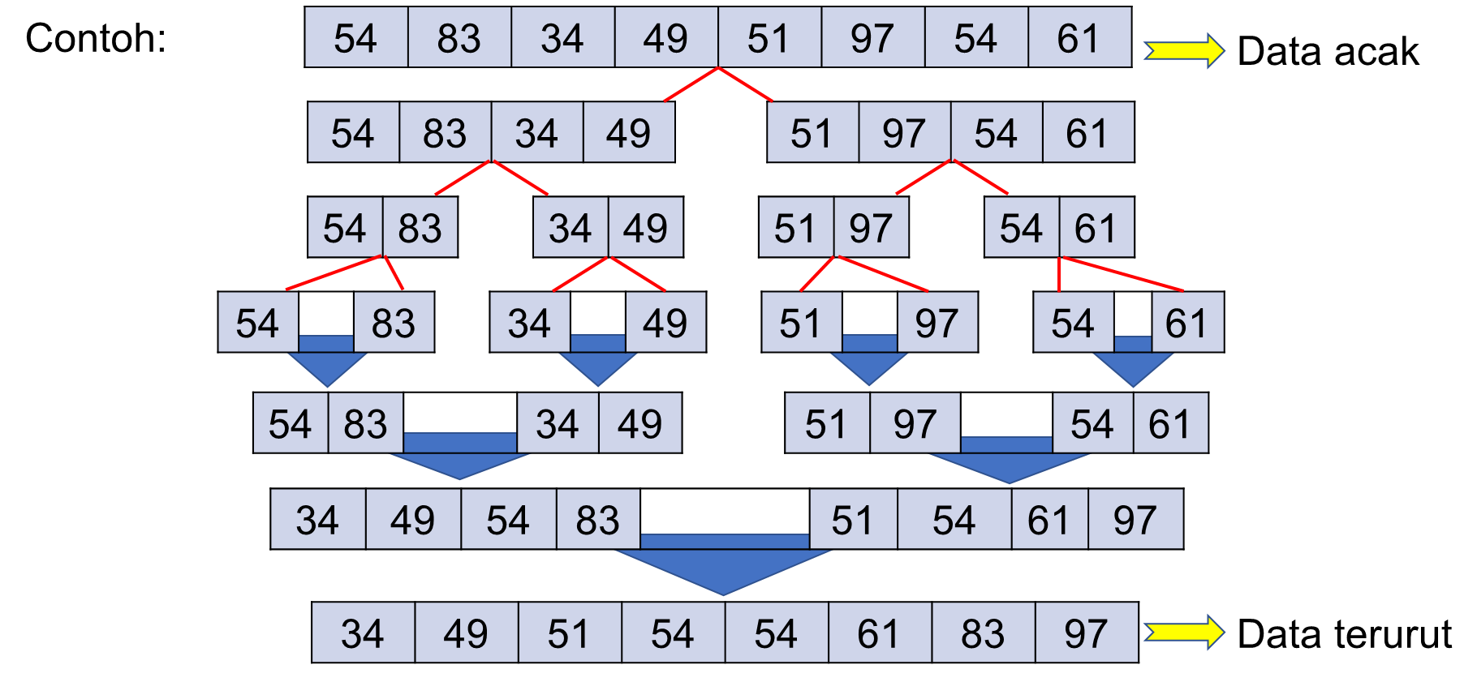
Metode Merge Sort

Slide 6
Metode Merge Sort
Kelebihan: penggunannya lebih efisien dibandingkan dengan metode lain.
Kekurangan: membutuhkan setidaknya ruang memori dua kali lebih besar karena dilakukan berulang kali.

Slide 7
Metode Quick Sort
Metode Quick Sort dikenal juga sebagai Metode Partisi (Partition Exchange Sort). Teknik dari metode ini adalah dengan menukarkan dua elemen dengan jarak yang cukup besar dan tipe penyelesaian divide and conquer, dimana cara pengurutannya dengan membagi (divide) seluruh elemen menjadi beberapa sub-elemen, sehingga permasalahan menjadi lebih sederhana untuk dipecahkan (conquer).

Slide 8
Metode Quick Sort
Langkah-Langkah Metode Quick Sort:
Pilih nilai index (bebas) sebagai Pivot.
Ambil dua variable, Pointer kiri (P1) ditempatkan di data pertama dan Pointer kanan (P2) ditempatkan di data terakhir dari Array. P1 untuk nilai rendah dan P2 untuk nilai tinggi.
Jika data P1 < Pivot ➔ pindahkan P1 ke kanan.
Jika data P2 > Pivot ➔ pindahkan P2 ke kiri.
Ulangi langkah 3 dan 4, jika P1 dan P2 keduanya tetap (tidak dapat dipindahkan lagi) ➔ data ditukar.
Pindahkan P1 ke data pertama dan P2 ke data terakhir, lalu ulangi langkah 3 - 5.
Jika data P1 ≥ data P2 (titik dimana mereka bertemu) ➔ tentukan Pivot baru.

Slide 9
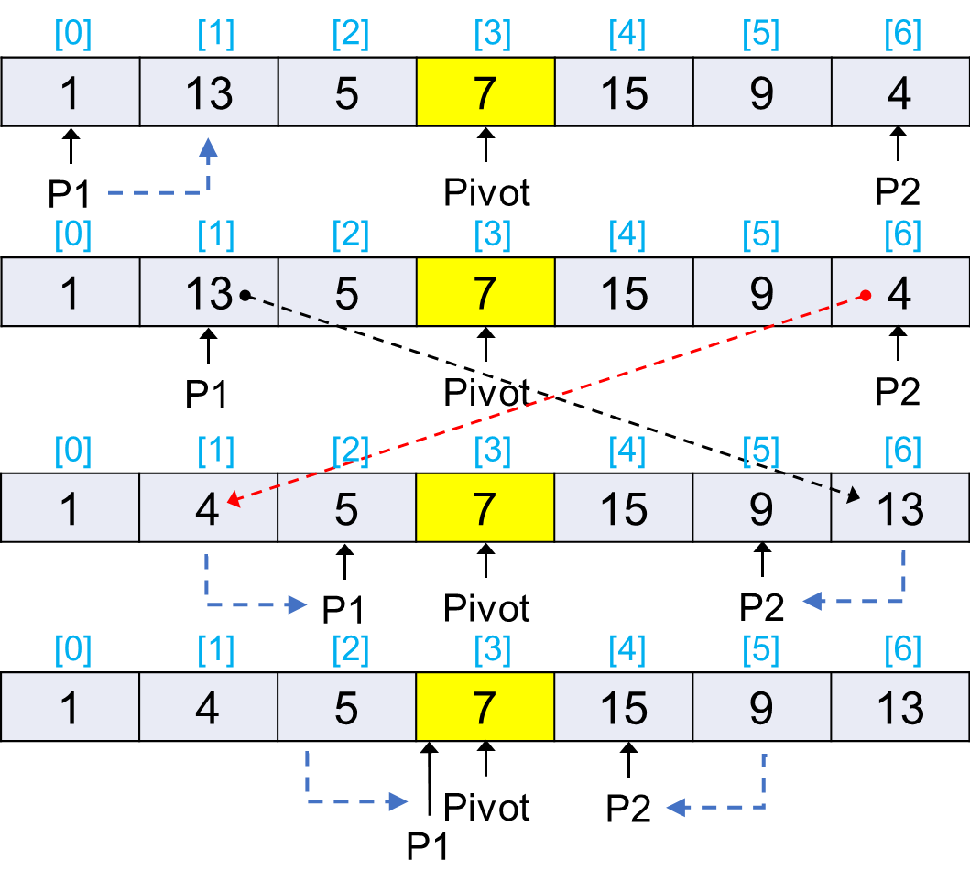
Metode Quick Sort
Contoh: Ascending
Pivot[3] = 7
data P1 < Pivot ➔ pindahkan P1 ke kanan
data P2 > Pivot, tidak cocok ➔ P2 tetap
data P1 < Pivot, tidak cocok ➔ P1 tetap
data P2 > Pivot, tidak cocok ➔ P2 tetap
proses P1 & P2 tidak cocok ➔ data ditukar
pindahkan P1 ke kanan & P2 ke kiri
data P1 < Pivot ➔ pindahkan P1 ke kanan
data P2 > Pivot ➔ pindahkan P2 ke kiri
data P1 < Pivot, tidak cocok ➔ P1 tetap
data P2 > Pivot ➔ pindahkan P2 ke kiri

Slide 10
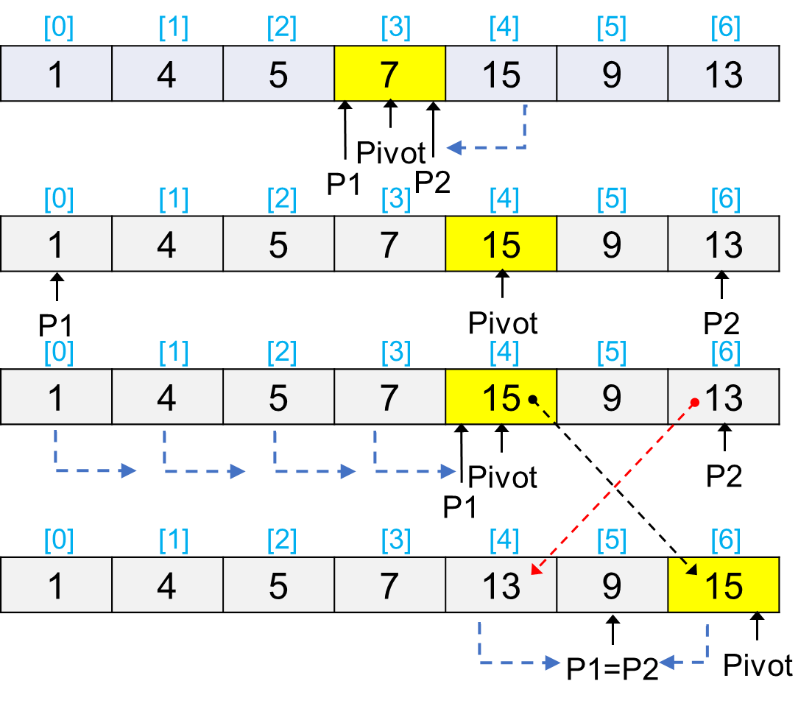
Metode Quick Sort
data P1 ≥ data P2 ➔ tentukan Pivot baru
P1 dipindahkan ke data pertama dan
P2 dipindahkan ke data terakhir
Pivot[4]=15
data P1 < Pivot ➔ pindahkan P1 ke kanan
data P2 > Pivot, tidak cocok ➔ P2 tetap
data P1 < Pivot ➔ pindahkan P1 ke kanan,
….hingga elemen 15
data P1 < Pivot, tidak cocok ➔ P1 tetap
data P2 > Pivot, tidak cocok ➔ P2 tetap
proses P1 & P2 tidak cocok ➔ data ditukar
data P1 ≥ data P2 ➔ tentukan Pivot baru
P1 dipindahkan ke data pertama dan
P2 dipindahkan ke data terakhir

Slide 11
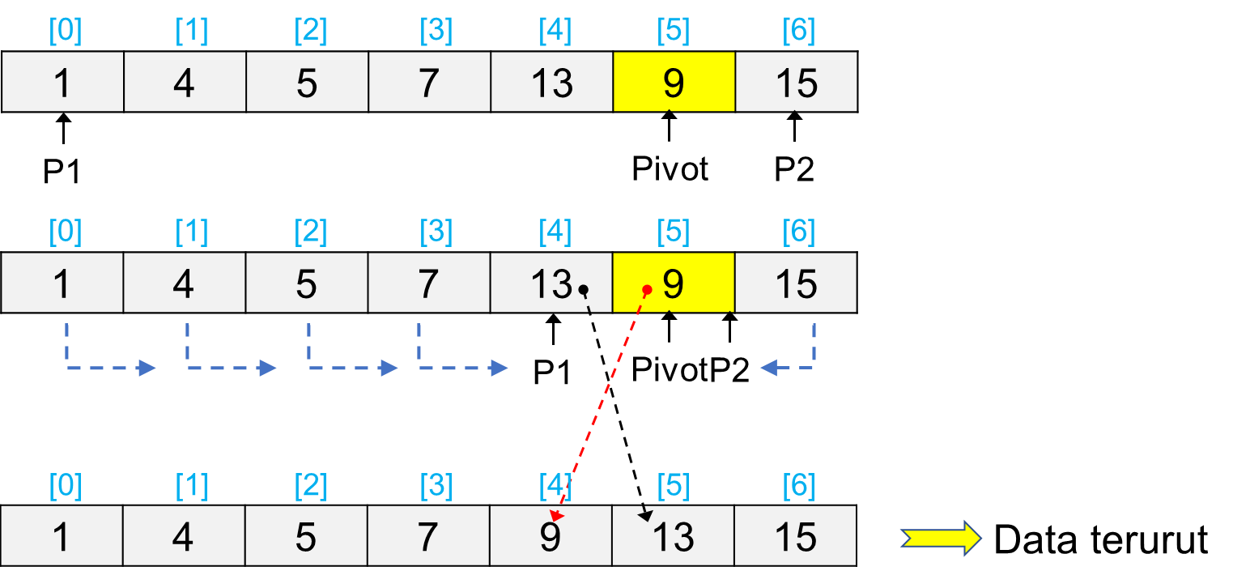
Metode Quick Sort
Pivot[5] = 9
data P1 < Pivot ➔ pindahkan P1 ke kanan
data P2 > Pivot ➔ pindahkan P2 ke kiri
data P1 < Pivot ➔ pindahkan P1 ke kanan …hingga data 13
data P2 > Pivot, tidak cocok ➔ P2 tetap
data P1 < Pivot, tidak cocok ➔ P1 tetap
data P2 > Pivot, tidak cocok ➔ P2 tetap
proses P1 & P2 tidak cocok ➔ data ditukar

Slide 12
Metode Shell Sort
Metode Shell Sort dikenal juga sebagai Metode Pertambahan Menurun (Diminishing Increment Sort). Teknik dari metode ini adalah dengan membandingkan suatu data dengan data lain yang memiliki jarak tertentu (teratur) sehingga seperti membentuk sublist, lalu dilakukan penukaran bila diperlukan.
Jarak yang dipakai didasarkan pada increment value (nilai penambahan) / sequence number. Setiap sublist berisi elemen ke-i dari kumpulan elemen yang asli.

Slide 13
Metode Shell Sort
Misalkan sequence number yang dipakai adalah 4 ,2, 1, maka sublistnya sbb:
Untuk i = 4 → S[0],S[4],S[8],…
S[1],S[5],S[9],…
S[2],S[6],S[10],…dan seterusnya
Untuk i = 2 → S[0],S[2],S[4],…
S[1],S[3],S[5],…dan seterusnya
Untuk i = 1 → S[0],S[1],S[2],S[3],…dan seterusnya

Slide 14
Metode Shell Sort
Pemilihan Sequence Number:
Disarankan jarak mula mula dari data adalah N/2.
Proses berikutnya N/4, lalu N/8 dan seterusnya, sampai jarak yang digunakan adalah 1.
Proses pengurutan Shell Sort:
Buat sublist yang didasarkan pada jarak sequence number yang dipilih.
Urutkan elemen dari setiap sublist tersebut.
Gabungkan semua sublist.

Slide 15
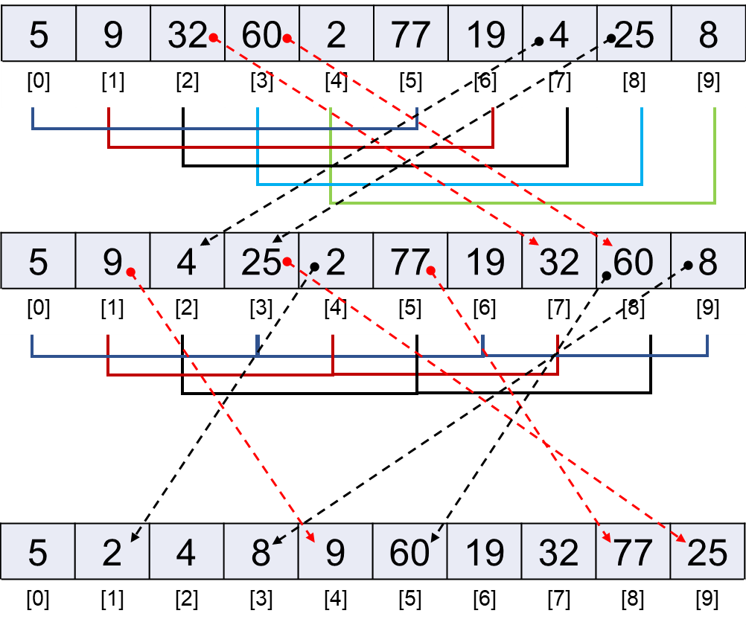
Metode Shell Sort
Contoh: sequence number 5, 3, 1.
Sublist i = 5, urutkan dan gabungkan :
S[0],S[5] : 5 < 77 = true
S[1],S[6] : 9 < 19 = true
S[2],S[7] : 32 < 4 = false ➔ data ditukar
S[3],S[8] : 60 < 25 = false ➔ data ditukar
S[4],S[9] : 2 < 8 = true
Sublist i = 3, urutkan dan gabungkan :
S[0],S[3],S[6],S[9] : 5 < 25 < 19 < 8 = false ➔ data ditukar
S[1],S[4],S[7] : 9 < 2 < 32 = false ➔ data ditukar
S[2],S[5],S[8] : 4 < 77 < 60 = false ➔ data ditukar

Slide 16
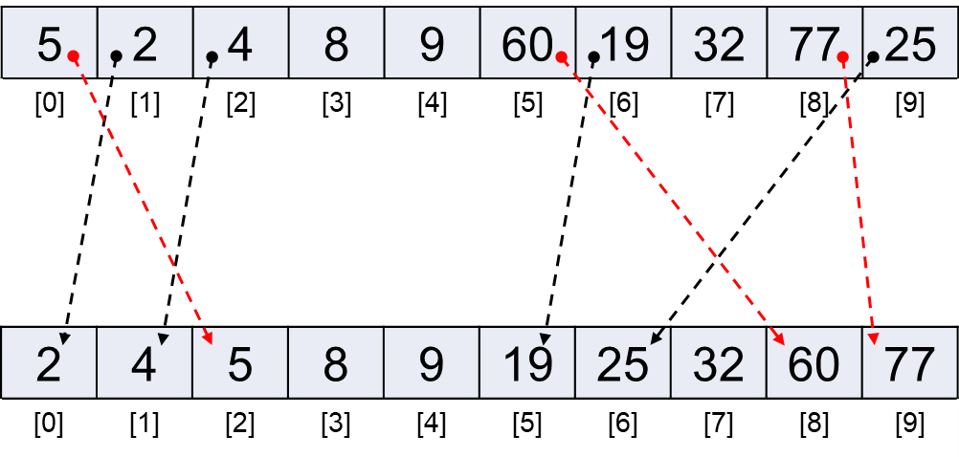
Metode Shell Sort
Contoh: sequence number 5, 3, 1.
Sublist i = 1, urutkan :
S[0],S[1],…,S[9] : false ➔ data ditukar
data terurut

Slide 17
SELESAI

